Slide 1

新一代校園網路管理
中華電信系統整合
108.03.22

Slide 2
大綱
校園網路現況
新一代校園網路管理-EyeLAN網路解決方案
EyeLAN應用案例
EyeLAN管理介面

Slide 3








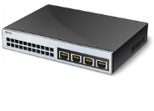


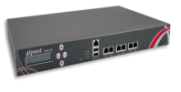


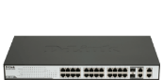











校園網路現況
系統眾多，各有管理系統
終端設備接入
??
網管系統
安管系統
雲管系統
個人設備
網路設備
資安設備
資料中心設備
WiFi AP
防火牆
Server
交換器
SLB
IoT設備
WiFi GW
IPS/IDS
Storage
路由器
DPI
VM
接入終端設備眾多,
需要管理??

Slide 4
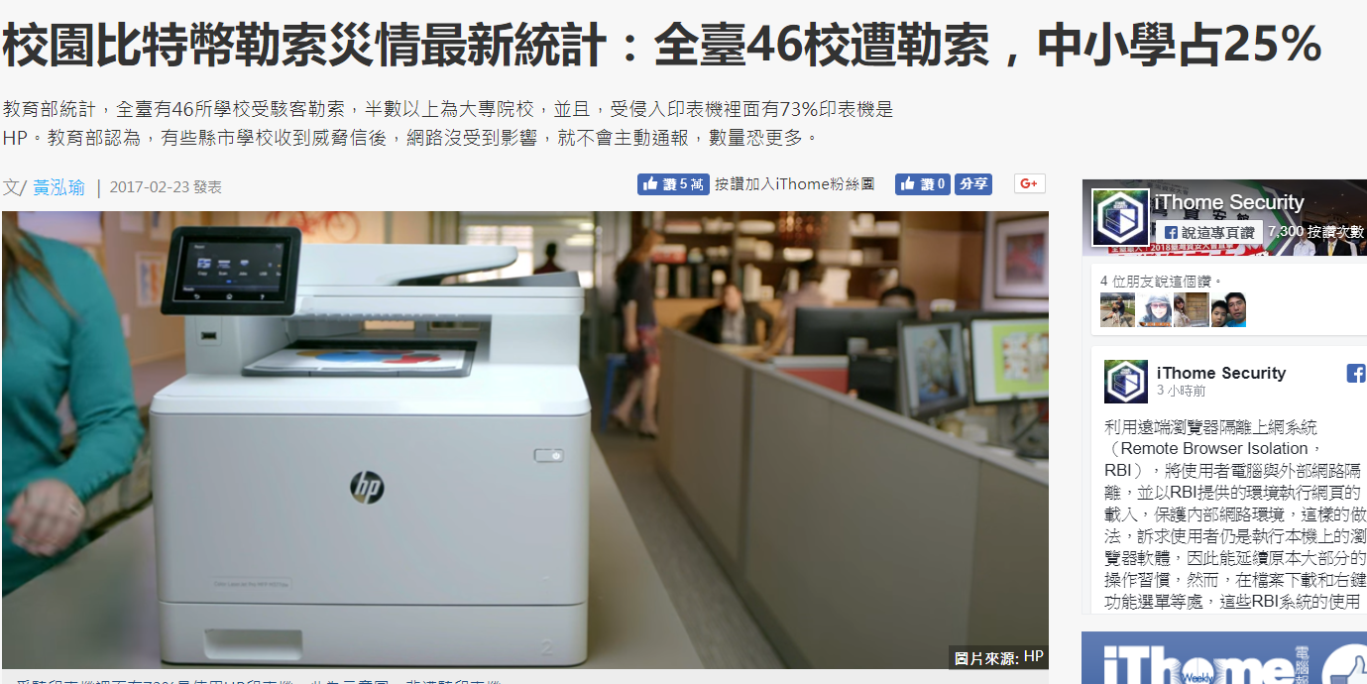

網路印表機勒索威脅
2017年2月開始，全國至少46所大院校及國中小學遭駭客入侵，以網路印表機傳送恐嚇信，勒索3個比特幣、約10萬台幣，揚言不付款，將會癱瘓網路
事件觀察:
  IoT設備多使用Public IP，易於從外網連入
  多數設備並無管控存取連線(Access Control)，任何IP皆可連入
  設備多為預設管理密碼，易遭駭客破解

Slide 5
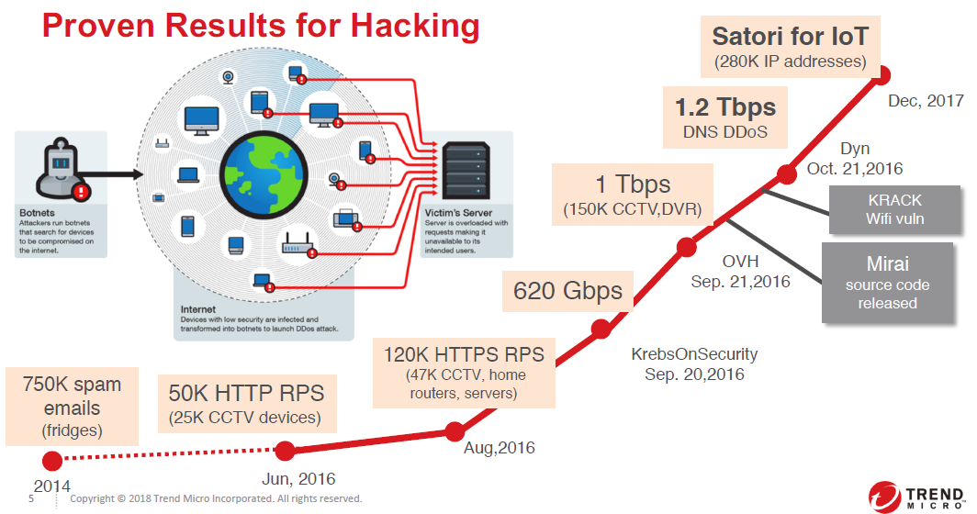
IoT 攻擊逐年激增
誰的IoT設備?

Slide 6
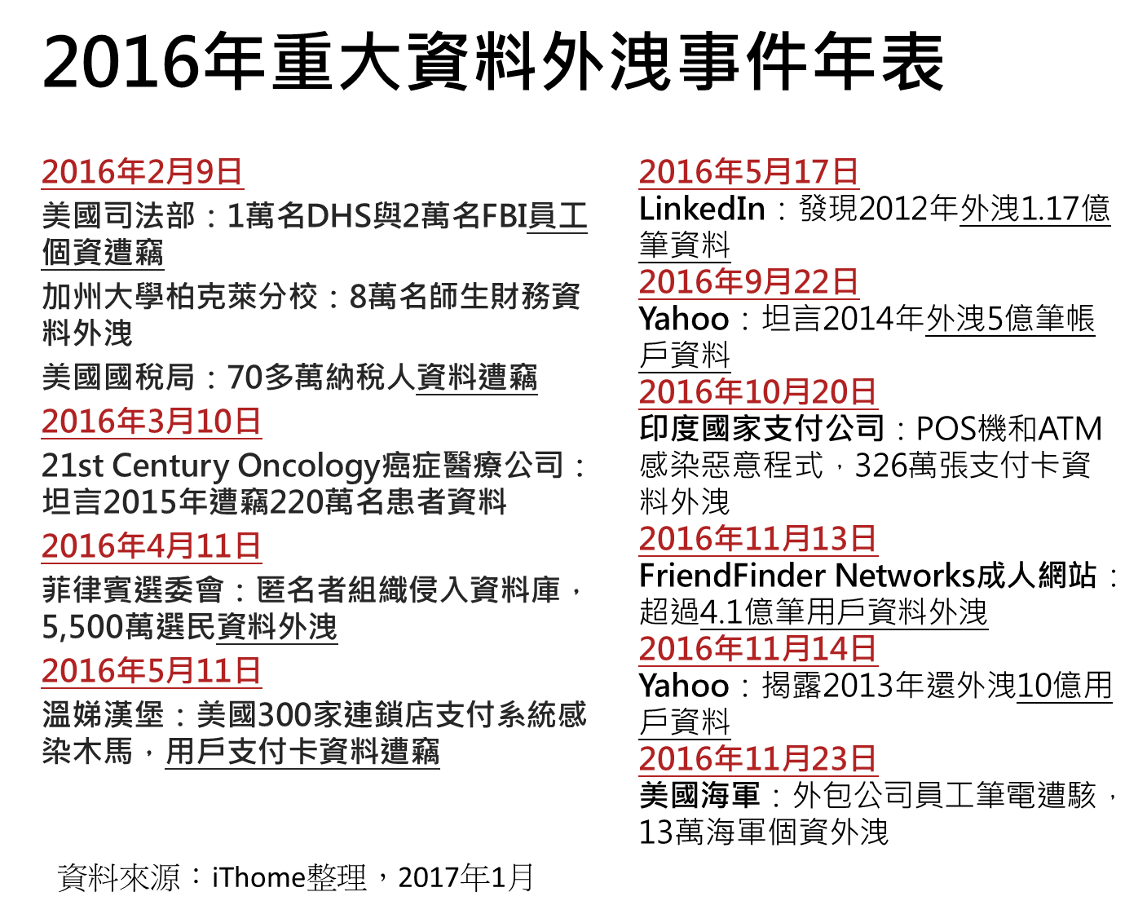

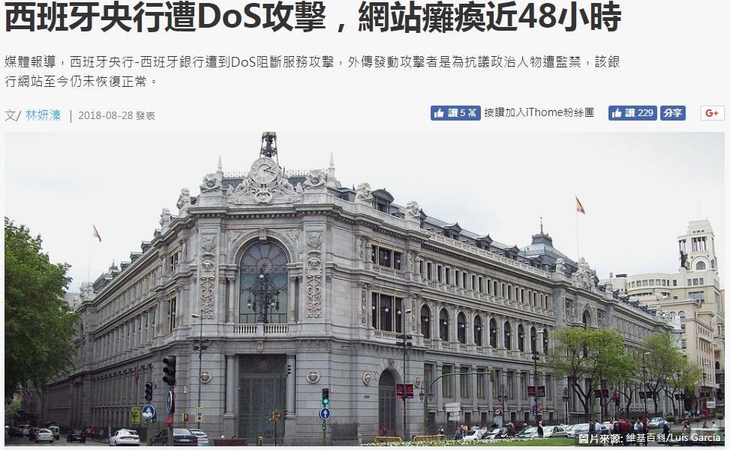
企業網路面對的資安威脅
資料來源: iThome 2016/07
攻擊手法：
外對內 ⇒ DDoS攻擊 (購買防火牆無效)
內對內 ⇒外部遙控內對內攻擊
(透過Ethernet網路)

Slide 7
台積電抓出魔鬼：裝新機台未掃毒
蒸發78億！ 台積電抓出魔鬼：裝新機台未掃毒
消息人士透露，台積電是在上周五（二日）傍晚約五、六時遭電腦病毒入侵，並於當晚十時許擴散至三大廠區。依台積電昨天的公告推算，事件發生後約四十小時，已恢復八成機台生產作業，預計在關鍵的六十小時「排毒行動」後，可望全數排除電腦病毒；但比原先預期慢了約一天，受衝擊營收也比預期大
台積電昨天下午發布重大訊息指出，針對事件發生原因，主要是出於「新機台在安裝軟體的過程中操作失誤」，病毒在新機台連接到台積電內部電腦網路時，發生病毒擴散，但公司資料的完整性和機密資訊皆未受影響
電腦病毒會主動擴散
資料來源: https://udn.com/news/story/11311/3292432

Slide 8
EyeLAN企業網路解決方案
(中華電信自主研發的新一代智慧網路管理系統)

Slide 9


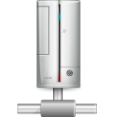







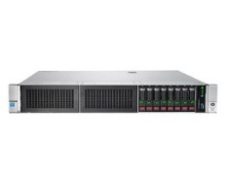










EyeLAN 五大面向
終端設備連網管理
集中化網路管理
與資安設備聯防
機房網路管理
第三方管理系統聯動
SOC平台
5
第三方管理系統
SDN
控制器
3
4
訊務分析設備
資安設備聯防
SDN
交換器
機房網路管理
訊務過濾設備
2
SDN網路管理
資料中心端
資安防護專區
終端設備連網管理
1
  Phone
  pad
  PC
  Printer
  NB
IP camera
  IPTV
個人終端設備
IoT設備

Slide 10


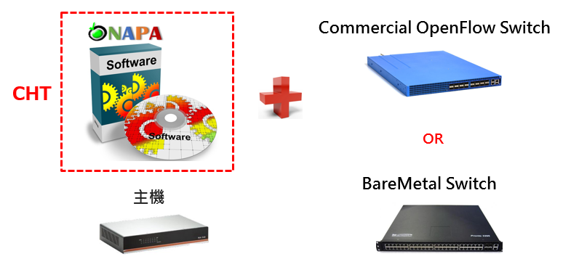


EyeLAN 設備元件
EyeLAN組成元件
  NAPA控制器+ OpenFlow 交換器
  (選配) SD-BOX, GPro, DPI.. 等
可與現有網路設備互運
加值應用(選配)
SD-BOX
L3 Routing、連線加密、安全功能)
HiGate維運管控
EyeLAN產品基本組合
GPro
訊務側錄分析
EyeSee
網管企業版
NAPA控制器
Open Flow交換器
EyeQuila
APT潛伏威脅的偵測

Slide 11
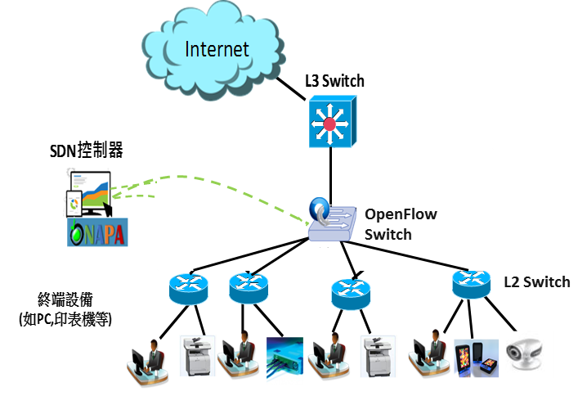
EyeLAN網路架構建議
架構1
  不改變原有網路架構
  增加OpenFlow交換器
  實名制可視化管理
  無法防止ARP偵測其他設備的IP/MAC資料
  無法防止東西向攻擊
架構2
  OpenFlow交換器取代L2交換器
  實名制可視化管理
  端對端隔離管理
  可以防治ARP攻擊/偽造
  CHTNet 2.0 架構

Slide 12
EyeLAN應用案例

Slide 13






案例一: 校園網路應用
架構1
    已執行
    網路使用設備實名制管理
    非註冊設備不可以使用網路
    流量監控
    管控IoT設備連網，避免被攻擊或操控 (6/4已裝機)
    新需求
    跨校園管理 (3個校區)
    進出校園接口網路架構調整(導入SDN執行訊務工程)
情境說明
行政人員登入資訊
員工
設備資訊
學校資訊系統
取得學校設備資訊
(Radius)
SD-LAN產品
自動完成設定
SDN交換器
⑤
流量監控
SDN控制器
④
需求
  網路設備實名制管理
  IoT設備隔離
  多校園管理

Slide 14
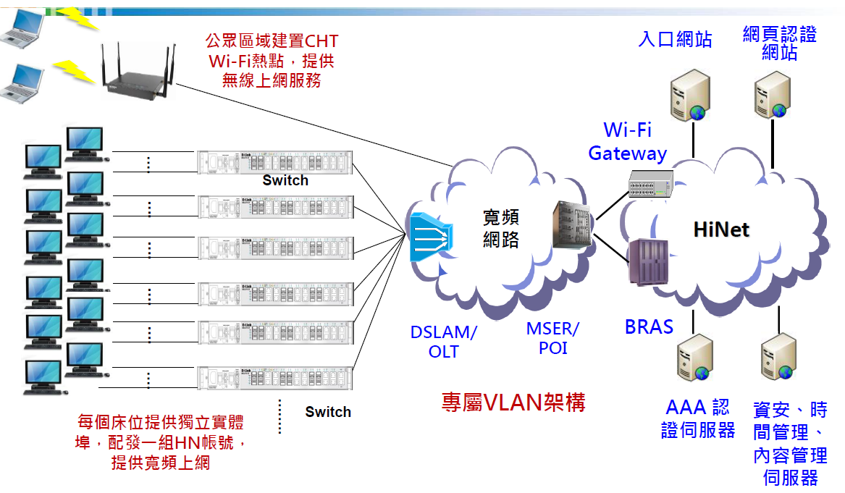
案例二: 宿舍網路
架構1
可以綁定床位，可支援同學更換宿舍房間(有時幾週、有時每月)
可以提供使用者網路使用時數與網路流量的報表
可提供認證網頁，跟學校LDAP整合
可進行0-2點限制網速 (研究生例外)
需求
  綁定位置
  限時限頻寬管理
  管理網頁Portal

Slide 15




案例三: xx大學SDN建設案
架構2
校園網路替換成SDN網路
主要需求
  Micro-segmentation: Isolation upon infection
  Autoconfig of switches: 換設備自動供裝、自動偵測設備、自動訊務蒐集、自動網路拓樸
  Centralized management of 300+ switches
需求
  網路隔離
  自動化
  集中管理
NAPA Controller
NAPA Controller
OpenFlow Switch
OpenFlow Switch
2
3
In normal situation
1
Segment 1
Host infected by virus
segment 2

Slide 16
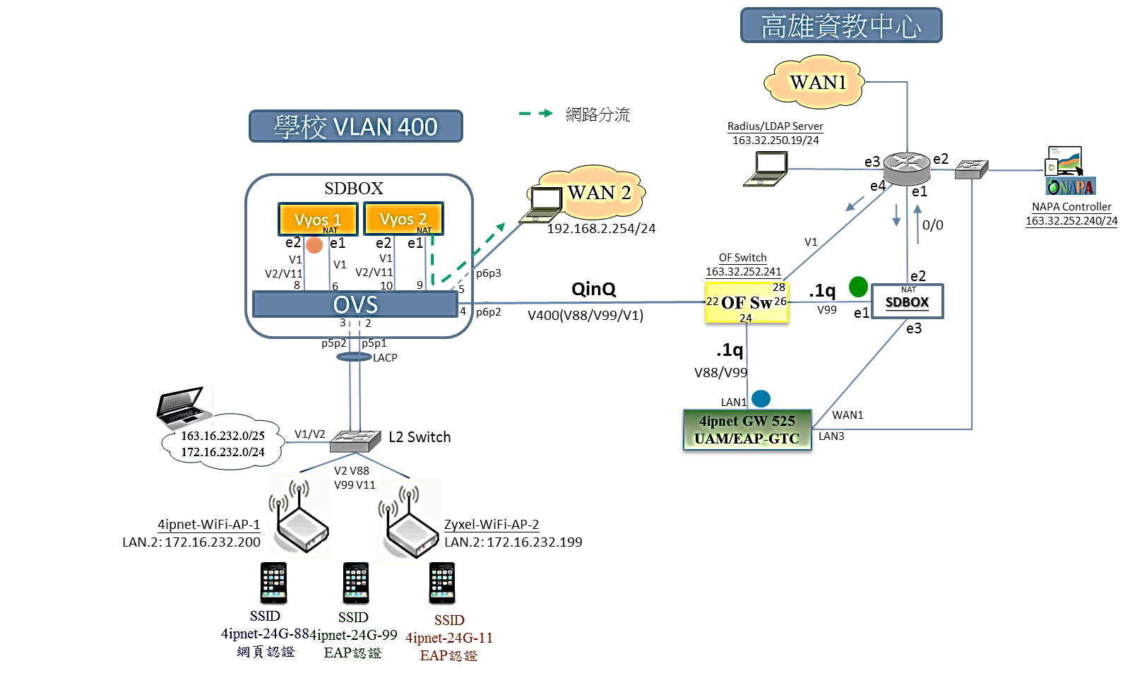
案例四: 校園多WAN
運用SD-BOX 2.0，滿足客戶需求
  支援多個WAN介面，並且作分流
  支援Static Routing、Policy Routing
  Thin AP改為Fat AP架構
POC架構圖

Slide 17
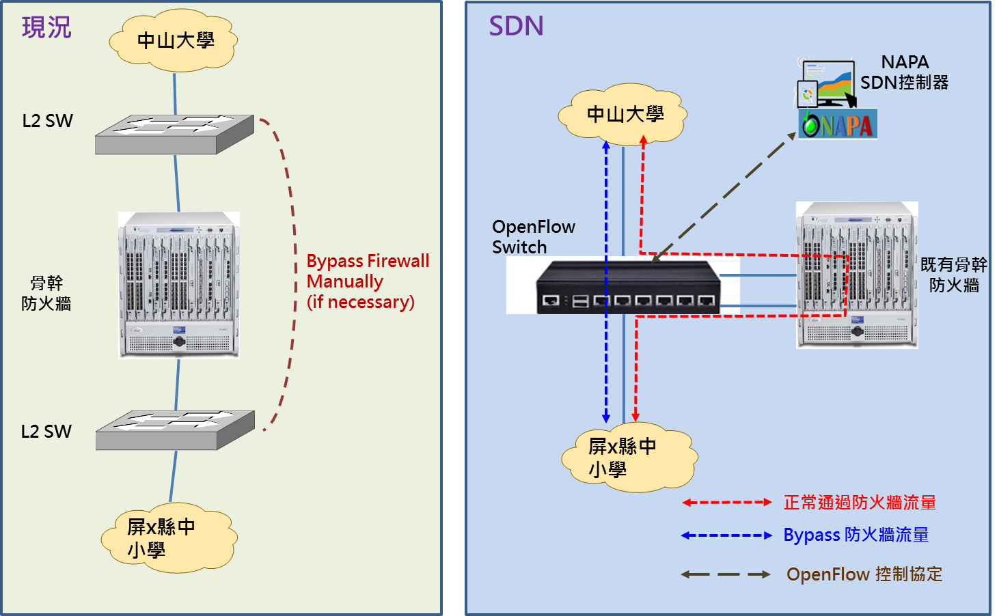
案例五: SDN輔助骨幹防火牆 架構
OpenFlow Switch旁掛防火牆
進行防火牆流量offload
防火牆障礙時，Bypass用途
需求
  防火牆流量offload
  降低防火牆負載
x
x

Slide 18
案例六: xx公司
架構2
強化網路安全、易管理、自動化
 | 舊網路 | 新網路
設計原則 | 容易連線及使用(Default開通) ，隨插隨用 增購防火牆進行接取管理 網路24小時全開通 單一VPN網路 | 網路嚴格管理(Default不通)，沒有申請即無法使用 進行設備管理(無須額外設備) 上班時段網路開通，非上班時段需申請 多個VPN網路
安全 | 無內部防護機制 可布建防火牆進行網段隔離 可加購資安設備 | 無法用ARP偵測其他設備的IP/MAC資料 特定網段/特殊連線(業務會議)可進行隔離 可加購資安設備
供裝維運 | 人工操作 個別設定 人員異動須人工作業網路設定 | 資訊系統自動供裝設定 統一GUI集中設定/管理 人員異動由資訊系統自動變更
費用 |  | 整體費用低於舊網路

Slide 19








xx公司大樓網路架構
特色
隔離
SDDC
資訊機房
2
nMAN Core
由資訊系統(IPAM)管理網路的使用者
資訊系統可動態調整設備屬性 ，網路接收指令自動調整設定(無人工介入)
NAPA依據屬性將設備導到不同路徑，彼此隔離
網管人員透過NAPA管理網路
骨幹網路確實隔離(各自有路由器)
隔離
SDN-
VPN
隔離
SDN-VPN
3
vMX
隔離
1
Cisco C3850
SD-LAN
OA
維運
委外
會議室
OA終端
OA終端
印表機
維運終端
委外人員終端
會議室終端
10.2.59.0/24
10.2.58.0/24
10.2.57.0/24
10.2.56.0/24
四個VPN
  正職
  專屬維運終端
  委外
  會議室終端

Slide 20
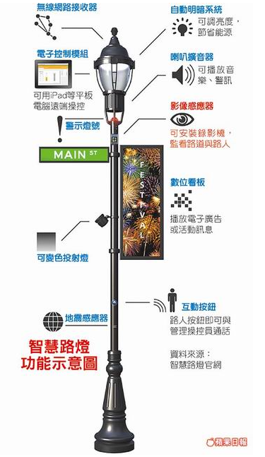
案例七: xx社區智慧路燈
架構2
IoT設備可視化(實名制)管理
訊務監控 IoT設備設
主動偵測IoT設備是否存活
QoS
Multicasting
需求
  IoT設備實名制管理
  主動偵測IoT設備狀況
  點對多點傳送視訊
  簡化維運負擔

Slide 21
EyeLAN導入管理功能介紹

Slide 22
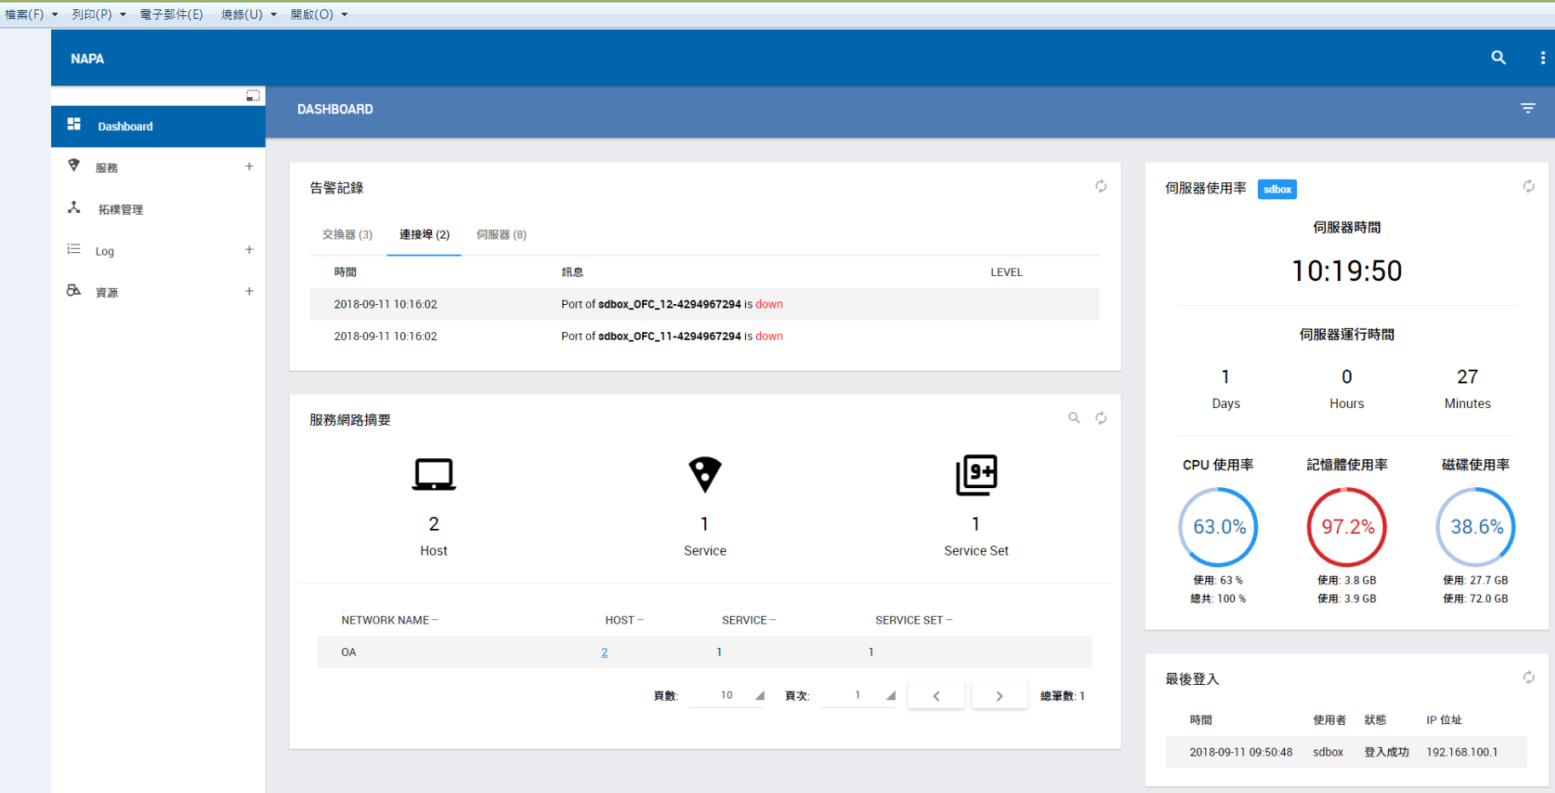
EyeLAN 介面
1
功能列表
2
事件告警紀錄
3
控制器使用率
4
服務網路
5
最新登入列表
1
2
3
4
5
Notes:
集中管理
SDN網路拓樸
設定週期備份還原
快速排除網路障礙

Slide 23
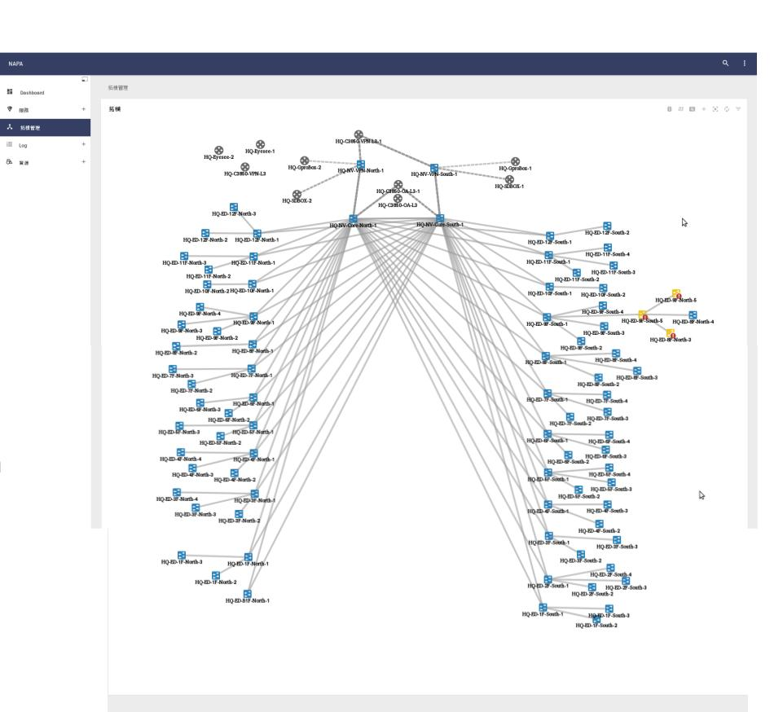
EyeLAN網路架構拓樸圖

Slide 24
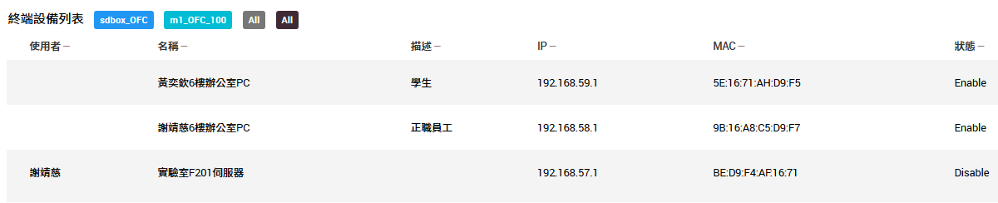
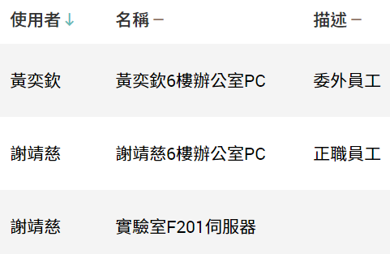
終端設備連網管理
實名制管理: 以使用者與身份特性管理誰可以使用網路
IP+MAC管控
  僅允許合法IP/MAC使用網路
  自動禁止未授權 IP 位址 (IPv4/IPv6)或MAC位址連網
  避免 IP 衝突及防止 IP 、MAC 竄改
實名制管理
IP+MAC管控
王曉明6樓辦公室PC
Enable
王曉明
謝美美
謝美美5樓辦公室PC
謝美美
實驗室F201伺服器

Slide 25
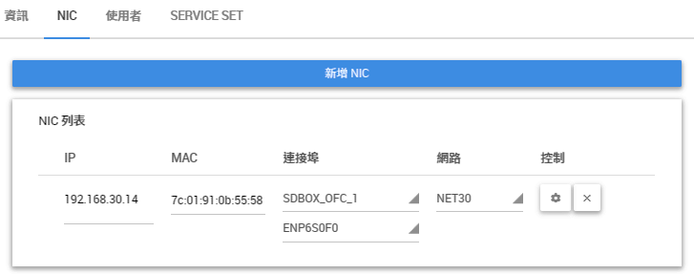
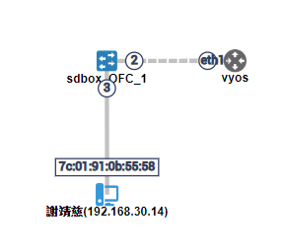
自動偵測終端位置
自動偵測連網主機的IP、MAC位址資訊
紀錄連網主機接入交換器及實體埠
整合拓樸顯示
3
1
2
(3)

Slide 26
設備狀態顯示
交換器管理
  顯示實體埠狀態，確認線路是否鬆脫
  快速檢視實體埠流量
依實體埠數呈現
快速檢視實體埠流量
快速檢視示狀態
  綠色：正常
  灰色：無連線
  黑色：管理者設定為port down
綠色
灰色
黑色

Slide 27
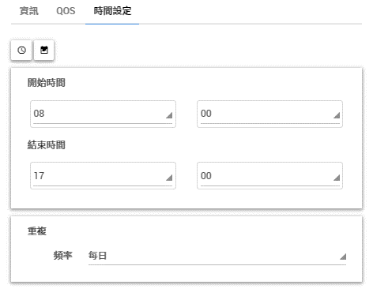
連網時間管理
新增連網時間管理服務
  對終端設備事先設定網路啟用及終止時段
  允許使用網路的時間範圍內，自動開通設備連網；非允許連網的時段，當偵測設備嘗試上網則自動阻斷開通路徑

Slide 28
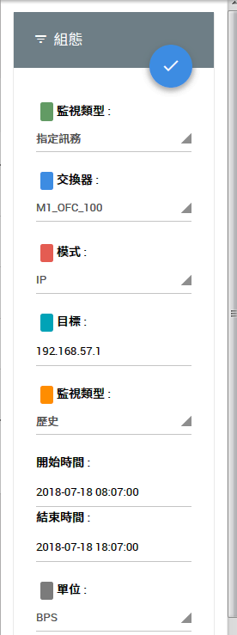

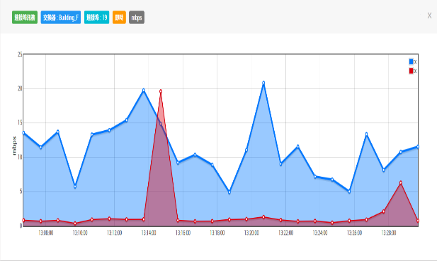

流量監控
實體埠或指定訊務(By MAC/ IP/ VLAN) 即時流量監控
實體埠或指定訊務(By MAC/ IP/ VLAN) 歷史流量監控
輸入監控條件
顯示查詢結果
目標IP
顯示單位
偵測間隔

Slide 29
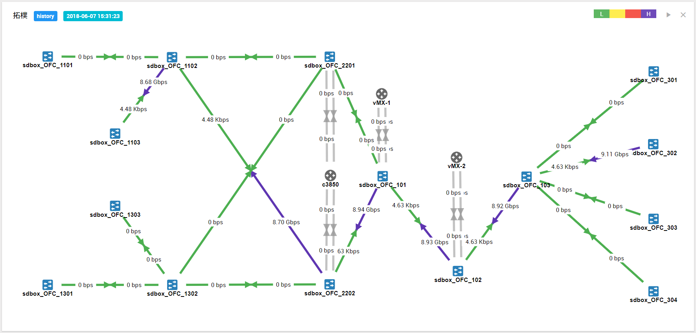
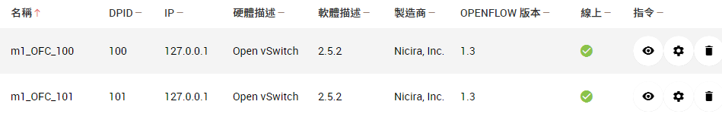
整體網路流量監看
顯示整體網路拓樸, 包括OpenFlow交換器資訊, 相連的實體埠(port)及相關Flow設定等
提供鏈路流量監看,易於網路管理者掌握目前網路全貌
流量分級
閒置
壅塞

Slide 30
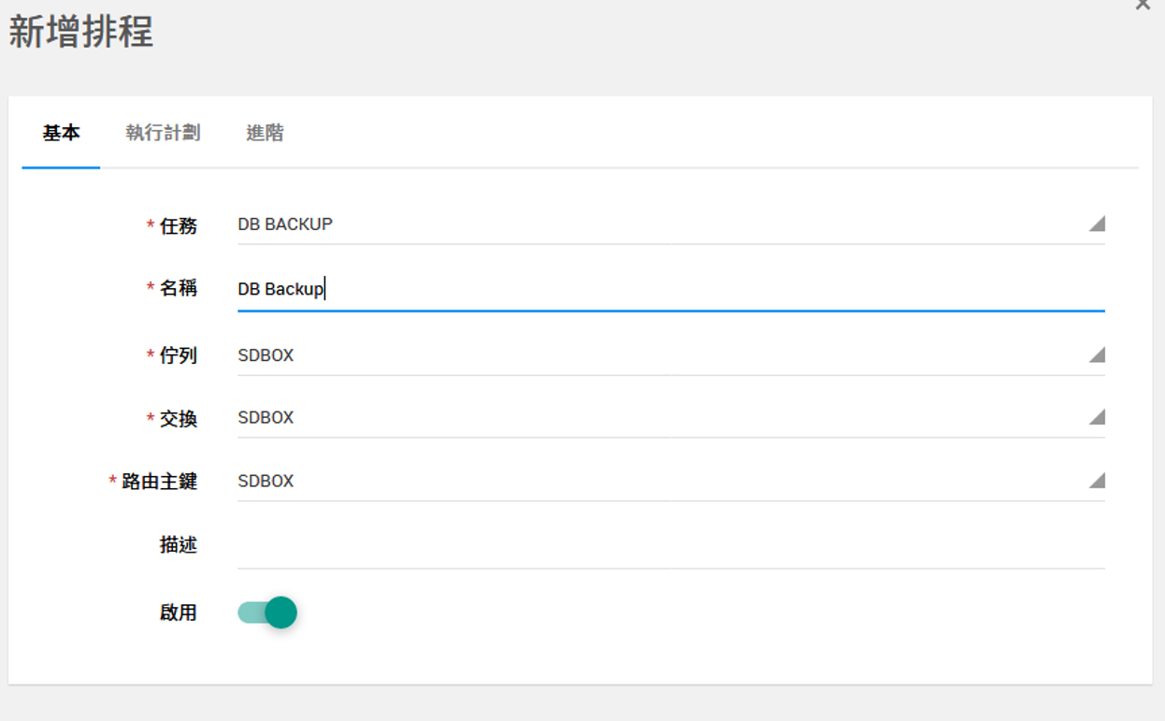
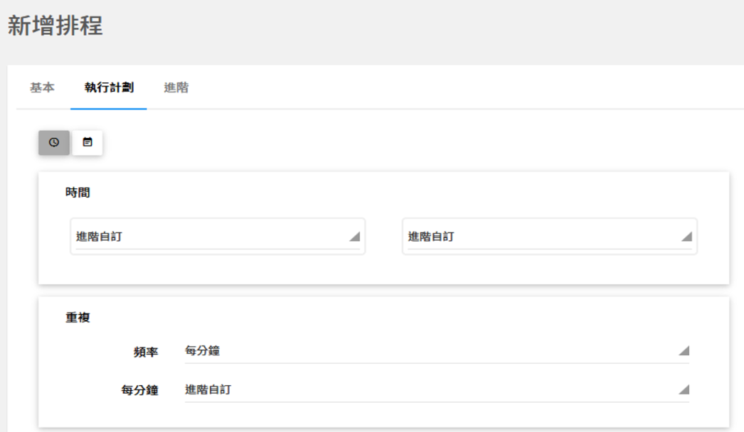
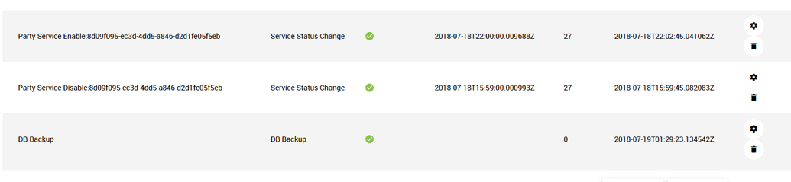
網路設定備份及還原(1/2)
資料庫備份
  提供手動/定期備份資料庫
1
新增備份排程
2
設定備份週期
3
顯示備份排程列表

Slide 31
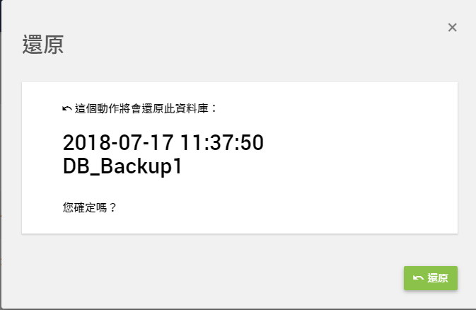
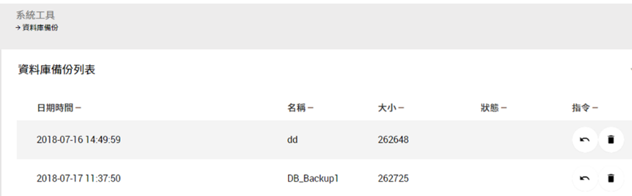
網路設定備份及還原(2/2)
資料庫還原
  提供手動還原資料庫，當系統發生問題或人為操作不當時，可優先恢復系統數據，維持服務正常運作
2
還原資料庫備份
1
檢視當前備份列表

Slide 32
感謝聆聽 敬請指教

